Slide 1
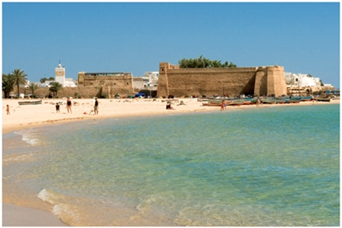
GROUPE 300 PAX
16 AU 18
Septembre 2015
*****
HAMMAMET
AU DESSUS DES NUAGES

Slide 2
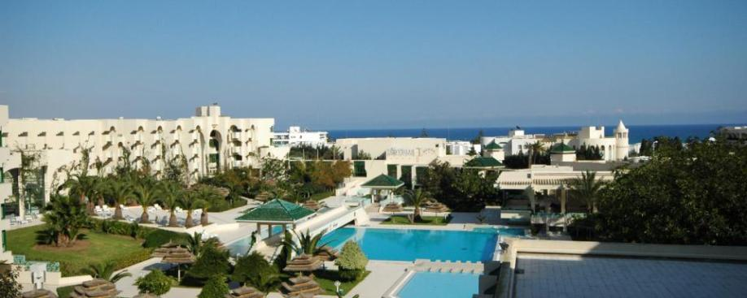
Hôtel Nahrawess Hammamet 4*
Donnant sur les plages et la baie de Hammamet, l'hôtel Nahrawess & Spa Resort dispose de plusieurs piscines et espaces de détente avec salle de remise en forme et sauna.
L'hôtel Nahrawess & Spa Resort est situé sur un parc de 7 hectares et propose des chambres climatisées dotées d'un balcon avec vue sur la mer, d'une télévision par satellite et d'une salle de bains privative moderne.

Slide 3
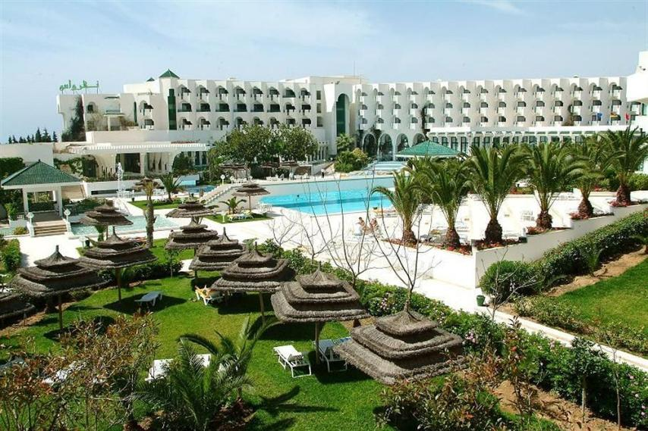
Hôtel Nahrawess Hammamet 4*

Slide 4
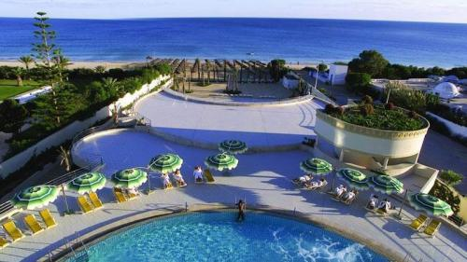
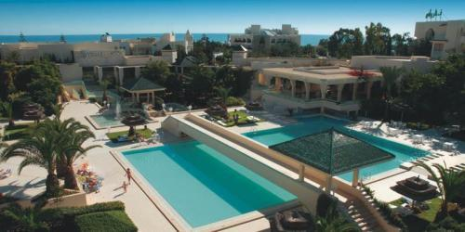
Hôtel Nahrawess Hammamet 4*

Slide 5
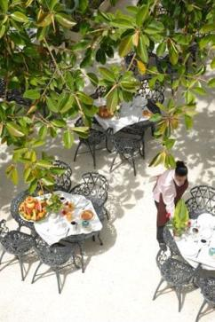
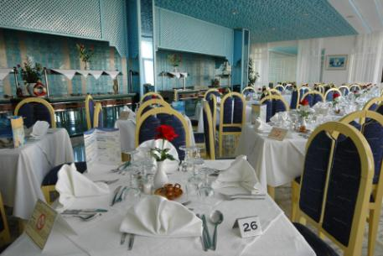
Hôtel Nahrawess Hammamet 4*
L'hôtel Nahrawess & Spa Resort propose 4 restaurants qui servent une cuisine internationale, des spécialités tunisiennes, des pizzas et des plats sains/diététiques.
Le centre d'hydrothérapie de 15 000 m² de l'hôtel fait face à la mer. Le centre de thalassothérapie dispose de nombreux équipements et services comprenant des piscines, une salle de remise en forme, des courts de tennis et une salle de squash. Des soins du corps sont également disponibles.

Slide 6
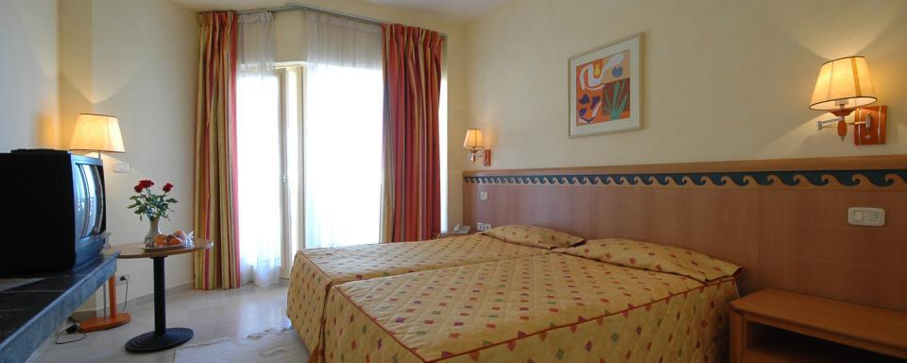
Hôtel Nahrawess Hammamet 4*
Le Nahrawess Hotel & Thalasso Resorts possède d’agréables chambres conçues dans un décor favorisant la détente et la relaxation. Selon son orientation, le balcon ou la terrasse d’une chambre offre la vue sur la mer ou le magnifique jardin. Chaque chambre est équipée d’un climatiseur, d’une salle de bain, d’un sèche-cheveux, d’une télévision avec réception satellite, d’un téléphone direct ainsi que d’un mini-bar.

Slide 7
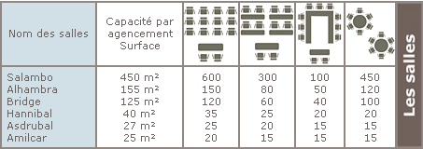
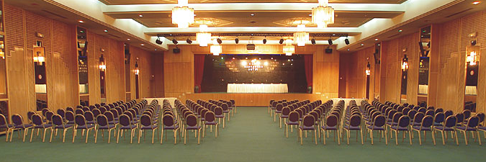
Hôtel le Nahrawess 4*

Slide 8
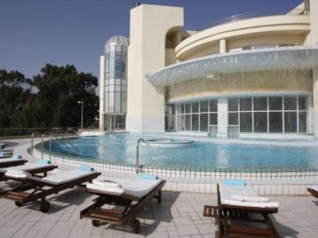
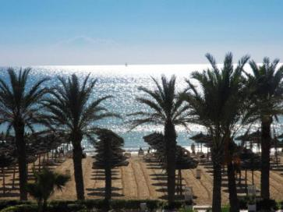
Hôtel Nahrawess Hammamet 4*
LOISIRS :
Nahrawess Water Park : Sur une surface de 5000 m2, le Nahrawess Water Park est doté de : - 1 grande piscine et de ses 8 toboggans à sensations. - 1 piscine pour enfants avec jeux intégrés. - Solarium (transats et parasols) et terrasse de gazon sur 2000 m². - Toilettes, douches et vestiaires. - Bar et snack-bar avec terrasse. - Box animations.
Plage et piscines : - Plage privée et aménagée. - Piscine semi-olympique extérieure. - Piscine d’eau de mer. - Bassin aménagé pour les enfants. - Piscine couverte et chauffée lors de la saison hivernale.

Slide 9
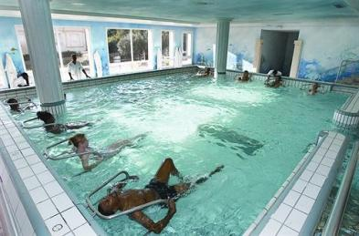
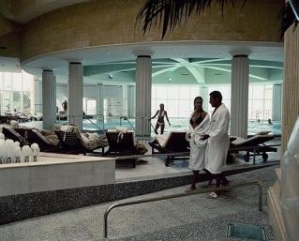
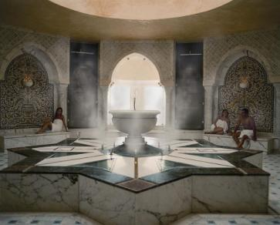
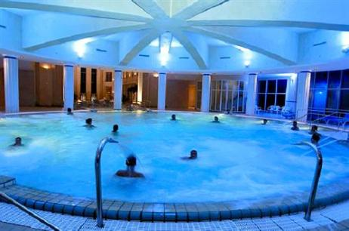
Hôtel Nahrawess Hammamet 4*

Slide 10
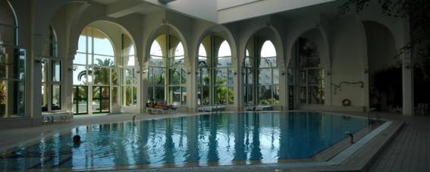
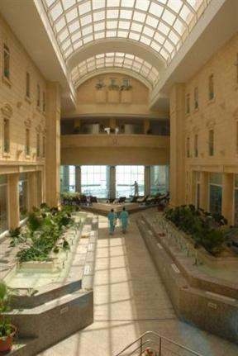
Hôtel Nahrawess Hammamet 4*
Autres activités sportives et ludiques : - 4 courts de tennis. - 2 courts de squash. - Mini-golf. - Stand de tir à l’arc. - Billard et jeux vidéo. - Salle de fitness. - Base nautique : planche à voile, ski nautique, parachute ascensionnel, banana boat, pédalo... - Mini-Club (4-12 ans) : pendant les vacances scolaires. - Golf : A 15 mn de l'hôtel, Golf Citrus et Yasmine (9 trous et 18 trous).

Slide 11
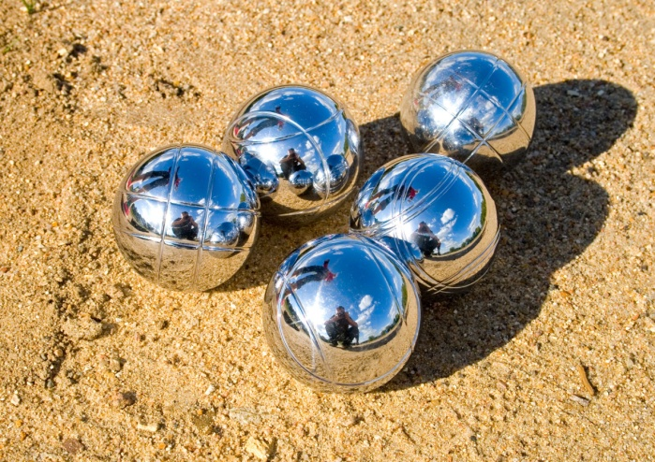
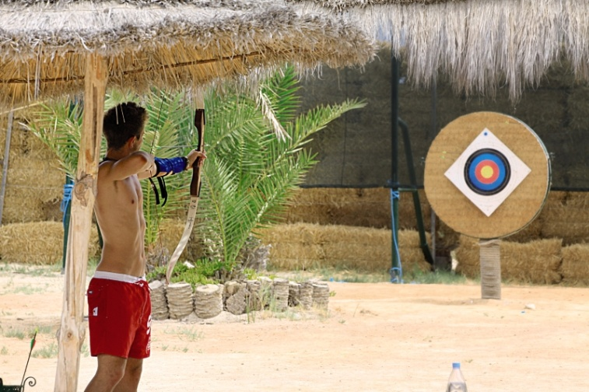
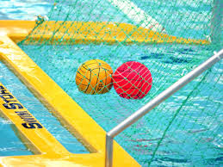
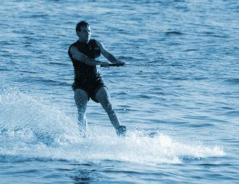
Hôtel Nahrawess Hammamet 4* Activités les pieds dans l’eau sur la plage de l’hôtel
Après-midi teambuilding sur la plage de l'hôtel par équipes :
planche à voile
pédalo
Ski nautique
Banana Boat
Tournois de tennis
Tirc à l’arc
Mini golf
Beach Volley
Tir à la corde
Course à dos d’âne
Recherche d’un trésors dans l’eau
Water Polo
Tournois de pétanque
Course en palmes

Slide 12
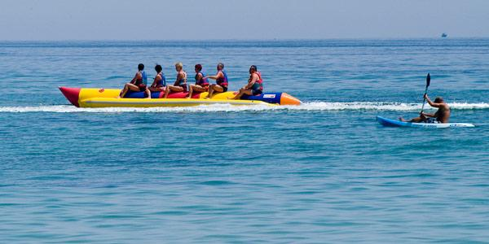
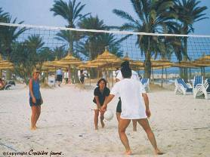
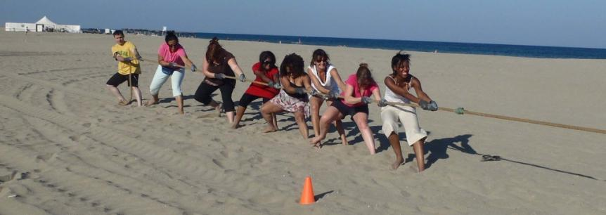
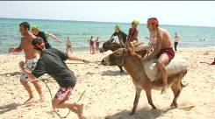
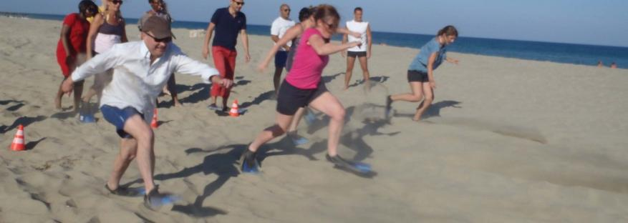

Slide 13
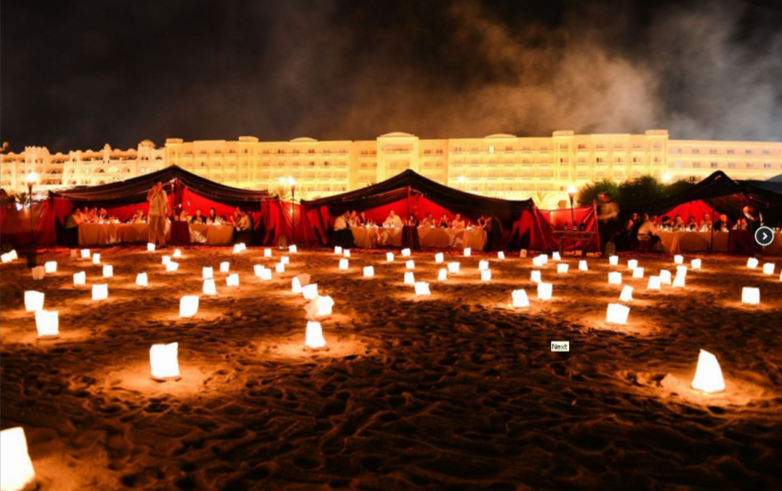
Dîner 3000 bougies à ciel ouvert ou sous tente
sur la plage de l’hôtel

Slide 14
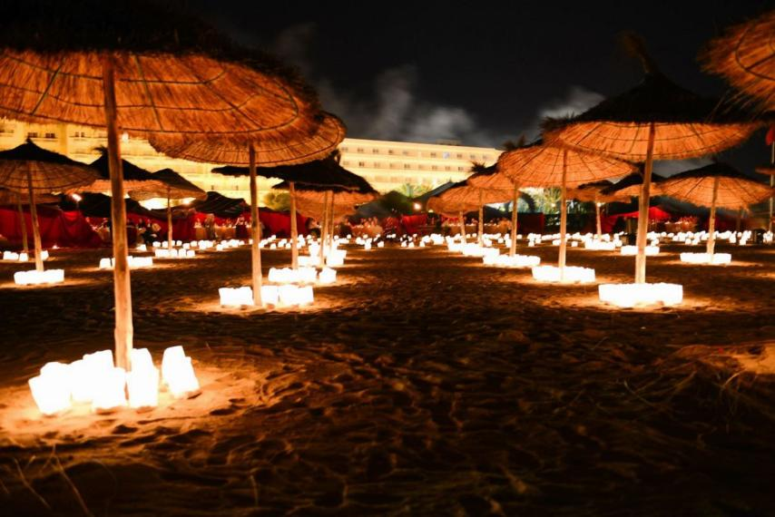
Dîner 3000 bougies à ciel ouvert
sur une plage de l’hôtel

Slide 15
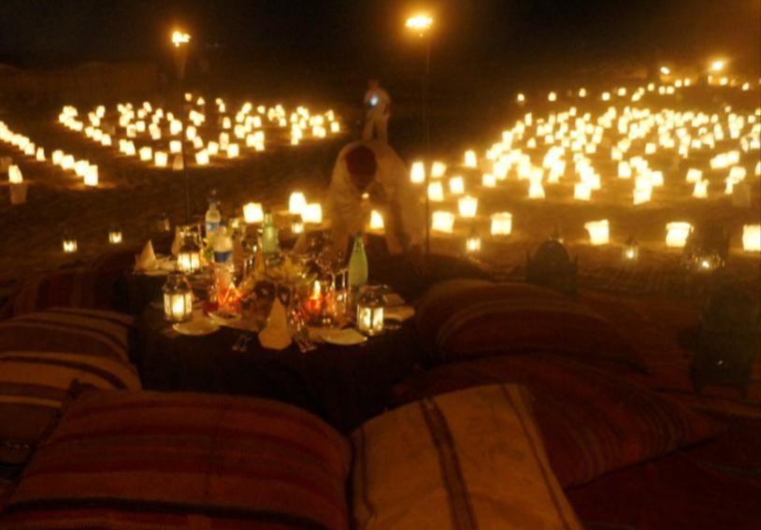
Dîner Mille et un feux sur la plage de l’hôtel
http://www.croisierejaune.com/video/10_dej_diner_berbere.html

Slide 16
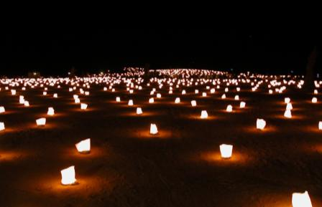
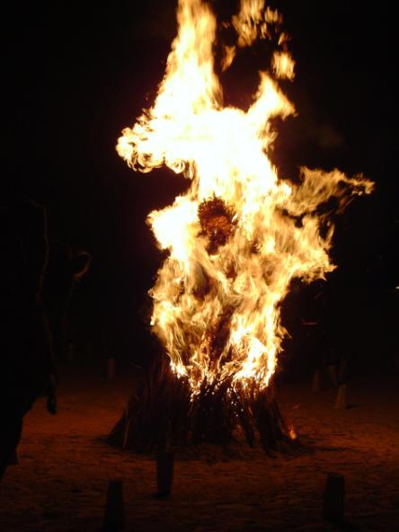
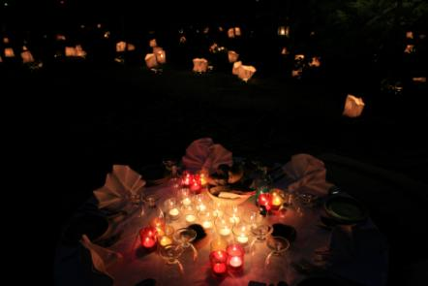
Dîner 3000 bougies à ciel ouvert
sur la plage de l’hôtel

Slide 17
PRESTATIONS OPTIONNELLES

Slide 18
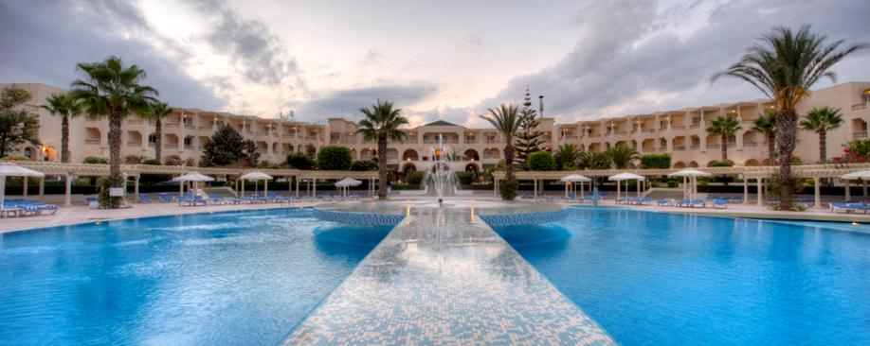
Hôtel le Royal Hammamet 5*

Slide 19
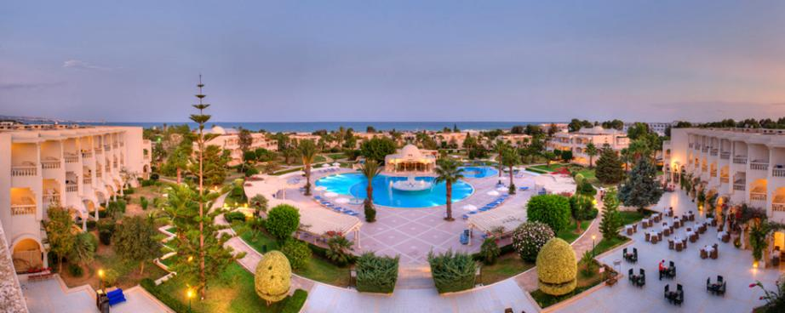
Hôtel le Royal Hammamet 5*
Imaginez un écrin de verdure, le parfum enivrant des orangers et des citronniers en fleurs, des champs de jasmin et des plages dorées de sable fin : vous êtes à Yasmine Hammamet. Ajouter à ce cadre enchanteur un hôtel de prestige à l'arhitecture Mauresque,les pieds dans l'eau sur une superficie de 10 hectares : vous entrez dans le monde différent de l'hôtel Royal Hammamet.

Slide 20
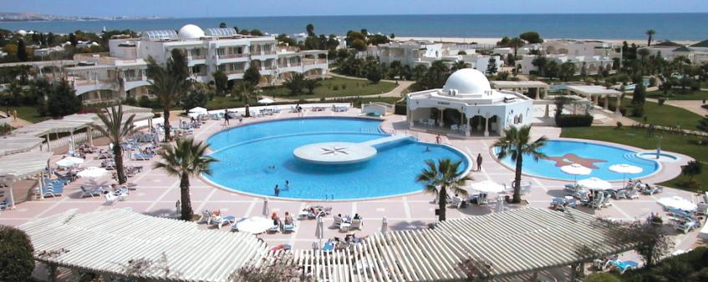
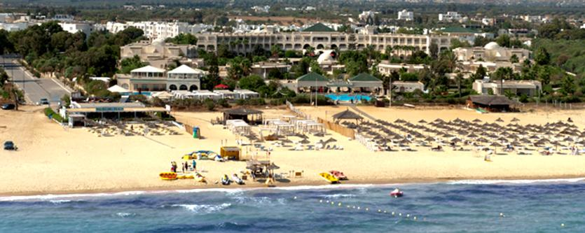

Slide 21
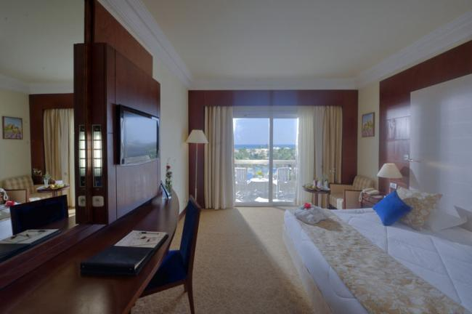
Hôtel le Royal Hammamet 5*
Un total de 264 magnifiques et luxueuses chambres, chacunes d'elles à sa terrasse privée avec climatisation intégrale et contrôle individuel, téléphone avec ligne directe, mini bar, coffre fort, Tv via satellite. 1 suite présidentielle, 4 suites séniors, 21 suites juniors.

Slide 22
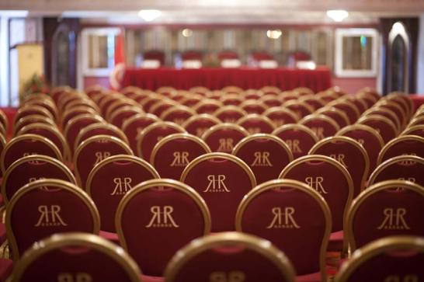
Hôtel le Royal Hammamet 5*
Conférences et séminaires:
1 salle de conférence multi fonctions (600m²) - 1 salle de bal (320m²) - 1 Auditorium (440m²) - 1 salle de réception et de cocktail (200 m²) - 23 salles de réunion: de 40m² - 80m² Avec la possibilités de mettre à la disposition des séminaristes et conférenciers le matériel audio visuel et le matériel technique nécessaires pour le bon déroulement de tous types de manifestations.

Slide 23
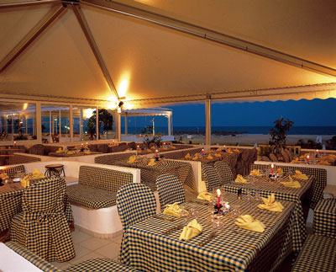
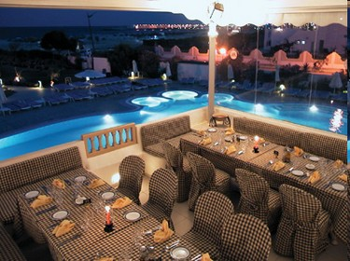
Hôtel le Royal Hammamet 5*
Shehrazade : Buffet Restaurant pour petit déjeuner et dîner Alhambra : Restaurant à la carte Capri : Restaurant de spécialités italiennes Shehreyar : Restaurant cabaret Dana Club : Cocktail Bar et Restaurant de fruits de mer Murjana : Snack Bar et Restaurant sur la plage Alwaha : Lobby bar Alkhayyam : bar au bord de la piscine Ali Baba : café maure Room Service : 24h/24

Slide 24
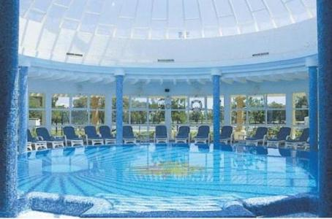
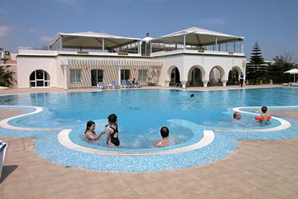
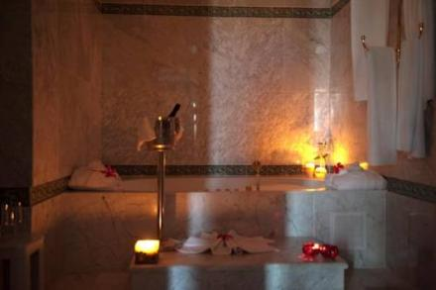
Hôtel le Royal Hammamet 5*
Loisirs :
3 piscines en plein air dont une au bord de la plage. 1 piscine couverte chauffée. 2 courts de tennis avec éclairage nocturne. Multiple activités sportives et aquatiques. Fitness centre, cabines de massages, solarium, Jacuzzi, sauna, bains de vapeur "hammam", gymnastique, esthéticienne et coiffeur et des cures de Thalassothérapie. Le cabaret Shehreyar : spectacles spéciaux. Occidental fun club pour les enfants et les adultes.

Slide 25
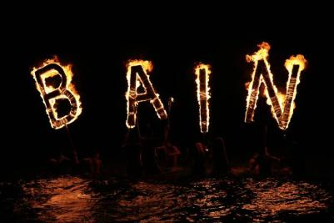
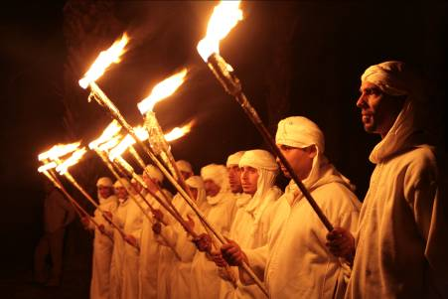
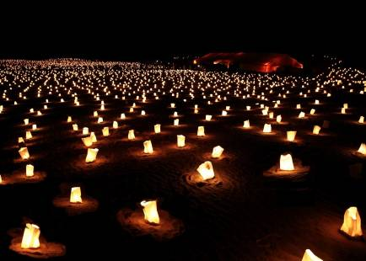
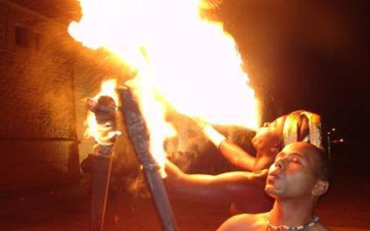
Option dîner sur la plage de l’hôtel

Slide 26
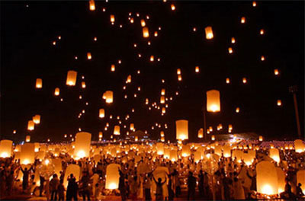
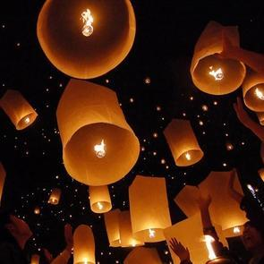
Option : Lancement de montgolfières volantes
par les participants après le dîner

Slide 27
Option : Femmes faisant du pain dans le sable et femme au henné

Slide 28
Option : Rallye Road Book GPS au Cap Bon
OBJECTIF
50 équipes composées de 6 personnes (1 équipe par 4x4) : préparation du campement repas sur une crique déserte du Cap Bon
Epreuves
Les participants sont guidés par un Road Book avec GPS
1 Leader dans chaque 4x4 doit guider le chauffeur qui ne connait pas le chemin
Il faudra négocier avec les locaux pour apporter des éléments nécessaire au déjeuner sur la plage
Il y aura des épreuves
Faire du troc au marché de Soliman

Slide 29
Option Rallye Road Book GPS au Cap Bon

Slide 30
Option : Rallye Road Book GPS au Cap Bon

Slide 31
Déjeuner BBQ grillades et poisson sur la crique déserte

Slide 33
Déjeuner BBQ sur la crique déserte

